Slide 1


Бизнес-поездки
Корпоративные поездки под ключ: расходы на командировки, каршеринг, такси и доставку с единого счета и в рамках одного договора

Slide 2
Крупнейший
независимый оператор корпоративных платежей
В РОССИИ
И ВОСТОЧНОЙ ЕВРОПЕ
>20 лет
на рынке в России
> 70 000
корпоративных клиентов
* ППР является лидером по уровню лояльности собственных клиентов, использующих топливные карты, среди крупнейших нефтяных компаний.
По результатам исследования компании Nielsen, август-сентябрь 2021 года.

Slide 3

Организовывая бизнес-поездки самостоятельно, вы:
Ищете сайты с билетами и подбираете гостиницу на разных ресурсах
Боитесь потерять документы и заполняете авансовые отчеты о командировке вручную
Переплачиваете комиссию трэвел-агентствам
Оплачиваете расходы с личной карты и ждете возмещения 2 недели
Заключаете отдельный договор с каждым оператором такси, каршеринга

Slide 4










Покупка авиа и ж/д билетов
Бронирование гостиниц
Заказ такси, трансфера, каршеринга
Бизнес-поездки
с ППР — это
Покупка билетов
на аэроэкспресс
Доставка еды, курьерская доставка
Оформление услуги
VIP-зала в аэропорту
Преимущества
Заказ конференц-залов
Единый договор
на все услуги
Оплата с единого счета
и единая документация
Контроль расходов
и автоматическая выгрузка в 1С

Slide 5










ПОКУПКА БИЛЕТОВ, ГОСТИНИЦ,
А ТАКЖЕ ДОПОЛНИТЕЛЬНЫХ УСЛУГ
через сервис SMARTWAY
Экономия времени:
Экономия средств:
Мгновенная покупка
не надо ждать, пока менеджер агентства обработает запрос
Безлимитный доступ
к сервису
Авансовые отчеты
с автоматической загрузкой в «1С»
Бесплатная отмена брони
Во время первого часа после покупки авиабилета, и для невозвратных тарифов
Контроль всех расходов
онлайн 24/7
Кэшбек до 7%
от авиаперевозчиков
Быстрый доступ к сервису
через мобильное приложение
нашего партнера Smartway
Билеты по тарифам авиакомпаний
без посредников
Справки о совершенном
перелете в один клик,
даже если посадочный талон утерян
Самые выгодные условия
от российских и международных отелей

Slide 6







Такси
Заказ такси через мобильное приложение Яндекс.Go
оплата с единого счета в ППР
Стоимость проезда без наценок
и с НДС
Один счет и один баланс
единый пакет документов
Управление лимитами
на компанию, сотрудника

Slide 7


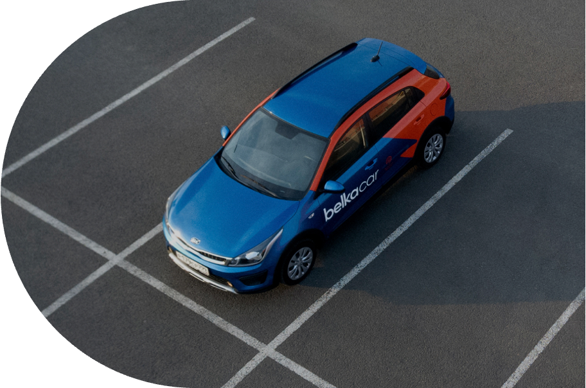





Более 8000 автомобилей
В Москве, Краснодаре, Сочи, Санкт-Петербурге
в партнерстве с BelkaCar
Каршеринг
Тарифы для юридических лиц фиксированные
Оплата только за фактическое время использования
Возмещение НДС 20%
от стоимости аренды
Прозрачная отчетность
Нет необходимости в покупке
и обслуживании собственного автопарка
Топливо и страховка включены в стоимость аренды
Аренда через мобильное приложение
Поддержка 24/7
Обеспечивает мобильность
И экономит деньги на передвижение сотрудников

Slide 8
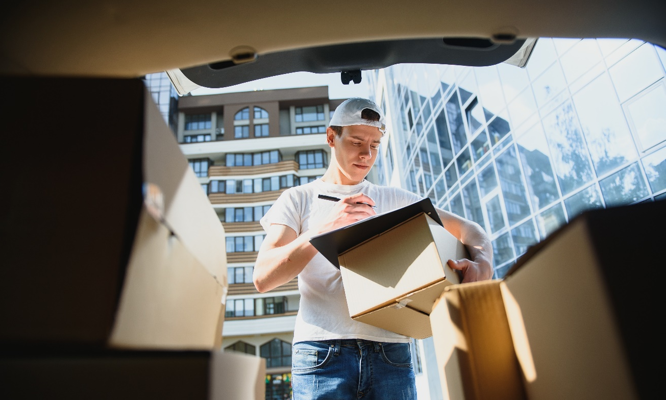

Курьерская доставка для бизнеса
Экспресс доставка документов по городу и области
Отправка корреспонденции
Отправка небольших посылок (подарки бизнес партнерам, образцы продукции)
4 тарифа для любых бизнес задач*
Организация переезда офиса или магазина, перевозка мебели, оборудования
Грузовой
Экспресс
Курьер
Пункт выдачи
Забрать крупные/ мелкие покупки для снабжения офиса
* Наличие тарифа зависит от региона.

Slide 9



Доставка еды
и продуктов
Возможность заказа готовых блюд из ресторанов и продуктов из магазинов курьером или самовывозом
Экономия времени сотрудников
Подходит для командировок
Доставка сотрудникам, работающим из дома
Доплата с личной карты, когда не хватает лимита

Slide 10
Наши партнеры:
SMARTWAY
Яндекс.GO
BelkaCar
Заказ такси
более чем в
700
Более
8000
в Москве, Краснодаре, Сочи
и Санкт-Петербурге
отелей
1 000 000
авто
авиакомпаний по всему миру
городах России
275

Slide 11








С сервисом «Бизнес-поездки
от ППР» руководитель:
Контролирует все транзакции
в личном кабинете
Настраивает нужные цепочки согласований
Настраивает доступы для всех категорий сотрудников
Может мгновенно согласовать поездку в приложении или почте
Онлайн-статистика и аналитика
в личном кабинете

Slide 12





Тревел-менеджер:
Бронирование и покупка
в режиме реального времени
не надо ждать ответа сотрудника агентства
Бесплатная отмена авиабилета в первый час после покупки,
если вы ошиблись
Заказ трансфера и такси
Гибкие схемы согласования
и тревел-политики
с автоматическим контролем и отчетностью
Профессиональная поддержка 24/7
без выходных и праздников

Slide 13



Бухгалтер:
Автоматическая загрузка в 1С
билетов и авансовых отчетов
Возмещение НДС до 20%
Справка о совершенном
перелете в один клик,
даже если сотрудник потерял посадочный талон
Закрывающие документы
копии доступны в личном кабинете ППР,
а оригиналы отправляются по почте или ЭДО

Slide 14




Сотрудник:
Профессиональная
поддержка 24/7
без выходных и праздников
Мили за полеты
Согласование поездок
с руководителем
с помощью встроенных инструментов
Заказ такси, каршеринга и полное управление командировкой
через мобильное приложение

Slide 15
Стоимость услуг:
Билеты, гостиницы, VIP-залы аэропортов, конференц-залы и др.
Сумма заказов:
до 300 000 руб. в мес. — 6% от оборота
от 300 000 до 1 млн руб. в мес. — 5% от оборота
от 1 млн руб. в мес. — 4% от оборота
Такси
БЕСПЛАТНО
Каршеринг

Slide 16





Мы на связи 24/7
Если возникнут вопросы — просто
свяжитесь с нами любым удобным способом
Кличева Оксана
8 928 612 92 68
Электронная почта
Klicheva.o@gpc-rus.ru
Чат-бот «ППР Помощник» в WhatsApp
+7 (495) 280 01 10
Чат-бот «ППР Помощник» в Telegram
t.me/ppr_helper_bot

